Slide 1
ЧЕМПИОНАТ
ПРОФЕССИОНАЛЬНОГО МАСТЕРСТВА
СРЕДИ ЛЮДЕЙ С ИНВАЛИДНОСТЬЮ
И ОГРАНИЧЕННЫМИ
ВОЗМОЖНОСТЯМИ ЗДОРОВЬЯ
«АБИЛИМПИКС» - 2019

Slide 2
НОРМАТИВНО-ПРАВОВАЯ БАЗА ПО ПРОВЕДЕНИЮ КОНКУРСОВ ПРОФЕССИОНАЛЬНОГО МАСТЕСТВА «АБИЛИМПИКС»
Распоряжение Правительства Российской Федерации от 26 февраля 2018 года №312-р.
Письмо Министерства труда и социальной защиты Российской Федерации № 16-2/10/В-5388 от 14 июля 2017 года «О развитии в России конкурсов профмастерства для обучающихся и молодых специалистов с инвалидностью «Абилимпикс».
Информация о конкурсах «Абилимпикс»: abilympicspro.ru/konkurs/docs

Slide 3
Национальный чемпионат по профессиональному мастерству среди инвалидов и лиц с ограниченными возможностями здоровья «Абилимпикс» -
это международное некоммерческое движение целью которого является развитие в Российской Федерации системы конкурсов профессионального мастерства для людей с инвалидностью и ограниченными возможностями здоровья «Абилимпикс», обеспечивающей эффективную профессиональную ориентацию и мотивацию людей с инвалидностью к получению профессионального образования, содействие их трудоустройству и социокультурной инклюзии в обществе.​

Slide 4
Развитие движения «Абилимпикс»
в Тверской области в 2019 году
11 сентября – 12 сентября
школьников - 20 (35,0%) человек
студентов СПО - 26 (46%) человек
специалистов - 11 (19,0%) человек 57 участников
61 эксперт
11 компетенций
5 площадок конкурса
Из них по состоянию на 15.01.2020 г.
52 человека (91,2%) являются занятыми:
4 человека являются трудоустроенными
39 человек продолжают обучение.

Slide 5
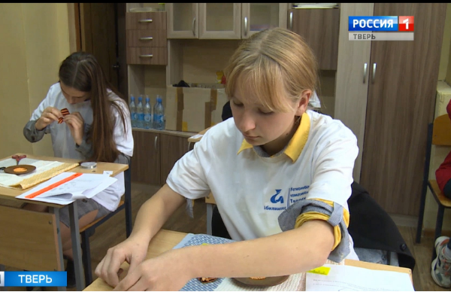
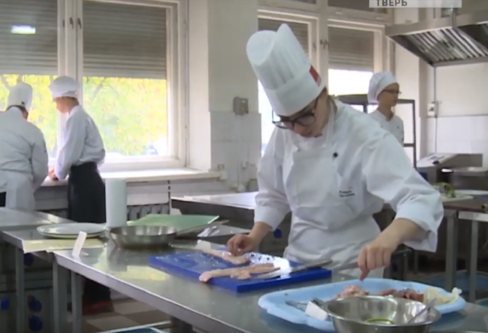
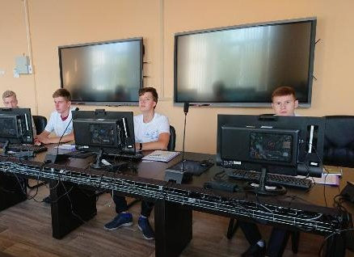
Компетенции III регионального этапа конкурсов
«Абилимпикс – 2019»
Школьники
Резьба по дереву
Вязание крючком
Художественное вышивание
Бисероплетение
Студенты
Малярное дело
Поварское дело
Администрирование баз данных
Администрирование отеля
Специалисты
Швея
Вязание спицами
Региональная компетенция
Золотное шитье (студенты)

Slide 6
Конкурсные площадки III регионального этапа конкурсов
«Абилимпикс – 2019»
№ п/п | наименование учреждения | компетенции
1 | ГБП ОУ «Тверской колледж сервиса и туризма» | «Администрирование отеля» «Поварское дело»
2 | ГКОУ «Тверская школа № 3» | «Бисероплетение»
3 | ГБП ОУ «Тверской колледж транспорта и сервиса» | «Малярное дело» «Вязание спицами»
4 | ГБП ОУ «Тверской колледж им. А.Н. Коняева» | «Администрирование баз данных»
5 | ГБП ОУ «Торжокский педагогический колледж им. Ф.В. Бадюлина» | «Художественное вышивание» «Резьба по дереву» «Вязание крючком» «Швея» «Золотное шитьё»

Slide 7
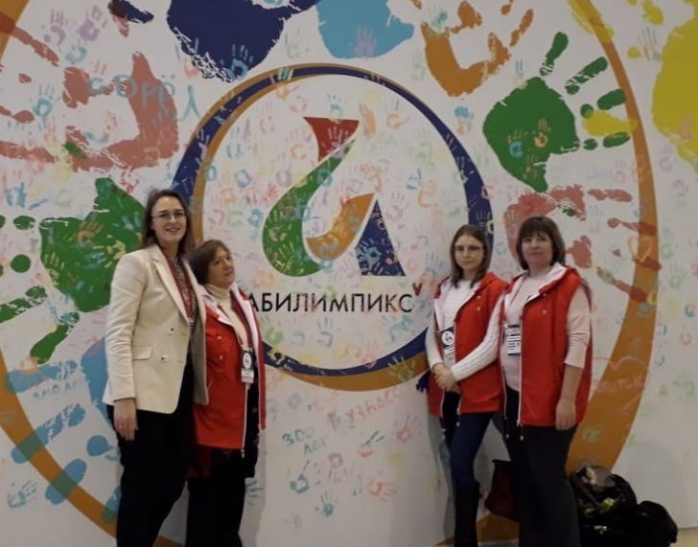
V Национальный чемпионат «Абилимпикс»
21 ноября – 22 ноября 2019 г. Москва​
Финалисты национального чемпионата
Компетенция «Администрирование отеля»
Ольшевская Ангелина Витальевна
ГБПОУ «Тверской колледж сервиса и туризма»
Компетенция
«Вязание на спицах»
Зацепина Екатерина Борисовна

Slide 8
СПАСИБО
ЗА ВНИМАНИЕ!

